Slide 1



TRƯỜNG TIỂU HỌC ĐÔ THỊ VIỆT HƯNG
NHIỆT LIỆT CHÀO MỪNG CÁC THẦY CÔ GIÁO VỀ DỰ GIỜ

Slide 2


Câu hỏi số 2:
Câu hỏi số 3
1
2
3
Điền tr hay ch vào chỗ trống:
“ Có người …. ê cười cụ làm vậy uổng công”.
Em hãy viết vào bảng con những tiếng có vần ươn..
Câu hỏi:Tiếng có vần ươn hay ương?
“Bạch Thái Bưởi luôn có ý chí lên.”
ĐÁP ÁN: tiếng có vần ươn
ĐÁP ÁN: Có người chê cười cụ làm vậy uổng công
Các bạn cùng làm bài với mình nhé !

Slide 3
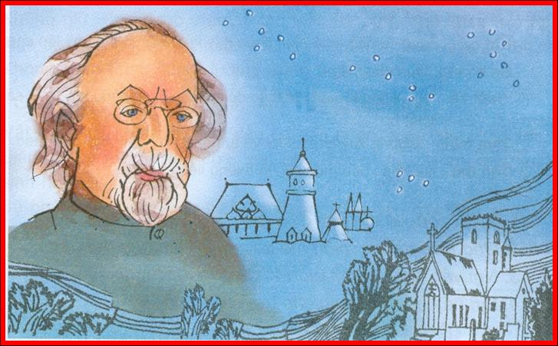

Slide 4
1/ Nghe viết.
BÀI: NGƯỜI TÌM ĐƯỜNG LÊN CÁC VÌ SAO
2/ Tìm các tính từ có hai tiếng bắt đầu bằng l - n
3/ Tìm các từ, chứa tiếng bắt đầu bằng l hoặc n.

Slide 5
1/ Nghe viết.
BÀI: NGƯỜI TÌM ĐƯỜNG LÊN CÁC VÌ SAO
2/ Tìm các tính từ có hai tiếng bắt đầu bằng l - n
3/ Tìm các từ, chứa tiếng bắt đầu bằng l hoặc n.

Slide 6

BÀI: NGƯỜI TÌM ĐƯỜNG LÊN CÁC VÌ SAO
Từ nhỏ, đã mơ ước được bay lên bầu trời. Có lần, ông nhảy qua cửa sổ để bay theo những cánh chim. Kết quả, ông bị ngã gãy chân. Nhưng lại làm nảy ra trong đầu óc của ông lúc một câu hỏi : “Vì sao quả bóng không có cánh mà vẫn bay được?”
Để tìm điều bí mật đó, Xi-ôn-cốp-xki đọc không biết bao nhiêu là sách. Nghĩ ra điều gì, ông lại
làm thí nghiệm, có khi đến hàng trăm lần.
Xi-ôn-cốp-xki
dại dột
rủi ro
non nớt
bấy giờ
hì hục

Slide 7
2/ Tìm các tính từ có hai tiếng bắt đầu bằng l - n

Slide 8
3/ Tìm các từ, chứa tiếng bắt đầu bằng l hoặc n.
TRÒ CHƠI : “ Ô CHỮ BÍ MẬT”

Slide 9
TRÒ CHƠI: Ô CHỮ BÍ MẬT
Không giữ vũng được ý chí, thiếu kiến trì trước khó khăn, trở ngại.
1
Mục đích cao nhất, tốt đẹp nhất mà người ta phấn đấu để đạt tới
2
3
Không theo được đúng đường, đúng hướng phải đi.
3

Slide 10

Bài 3a:
Tìm các từ, chứa tiếng bắt đầu bằng l hoặc n, có nghĩa như sau:
TRÒ CHƠI: Ô CHỮ BÍ MẬT
N
Ả
N
C
H
Í
1
L
Í
T
Ư
Ở
N
G
2
I
3
L
Ạ
C
L
Ố

Slide 11

Chúc thầy cô thật nhiều sức khỏe
Chúc các em ngày càng chăm ngoan

